Slide 1
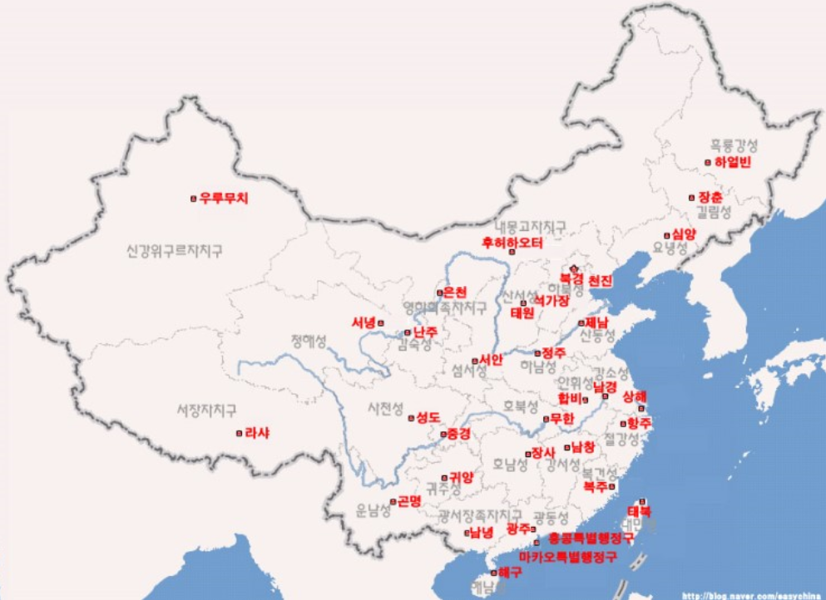
〈중부〉
○화북(華北)
네이멍구자치구, 베이징, 톈진, 허베이성, 산시성
○화동(華東)
산둥성, 장쑤성, 안후이성, 저장성, 장시성, 푸젠성, 상하이, 타이완
○중남(中南)
허난성, 후베이성, 후난성, 광시좡족자치구, 광둥성, 홍콩, 마카오, 하이난성
○동북(東北)
○화북(華北)
○서북(西北)
•다롄(大连)
〈동부〉
○동북(東北)
헤이룽장성, 지린성, 랴오닝성
○서남(西南)
○중남(中南)
○화동(華東)
〈서부〉
○서북(西北)
신장위구르자치구, 간쑤성, 칭하이성, 닝샤후이족자치구, 산시성
○서남(西南)
시짱자치구, 쓰촨성, 윈난성, 구이저우성, 충칭

Slide 2
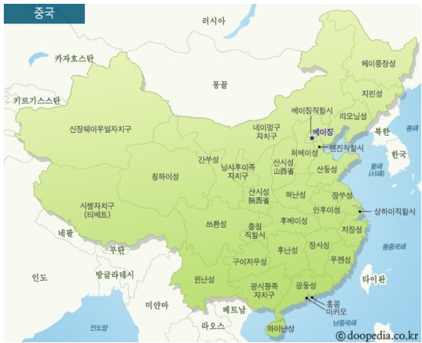

Slide 3
